Slide 1
理解型学习与机械式学习的神经活动对比：
一项汉字学习的脑成像研究
吴俊杰
天津师范大学心理学部
2021年3月23日

Slide 2
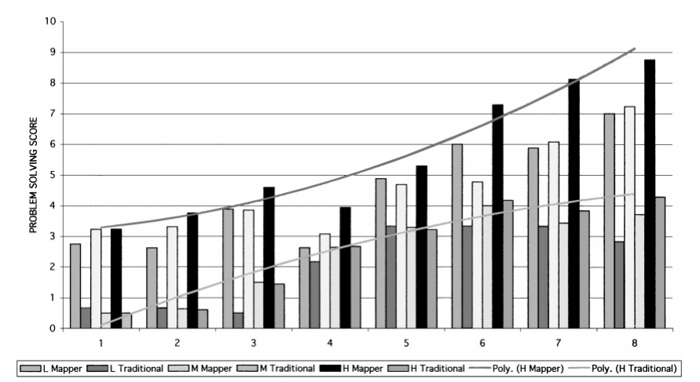
前言
理解型学习效果更好 (e.g., Basconas & Novak, 1985; 参见综述 Novak 2002)
(Basconas & Novak, 1985, International Journal of Science Education)

Slide 3
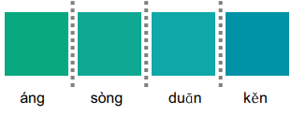
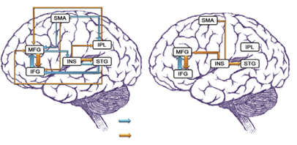
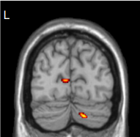
前言
现有脑科学考察的大多的是机械式学习 (e.g., Chen, et al., 2018, 2021; Kang et al., 2017; Kwok et al., 2011; Xue et al., 2010; Yang et al., 2015; Wu et al., in preparation)
灰质体积增大
脑连接增多
学得好
学得差
前测时的连接
后测时的连接
(Kwo et al. 2011, PNAS)
(Yang et al. 2015, JNL)

Slide 4
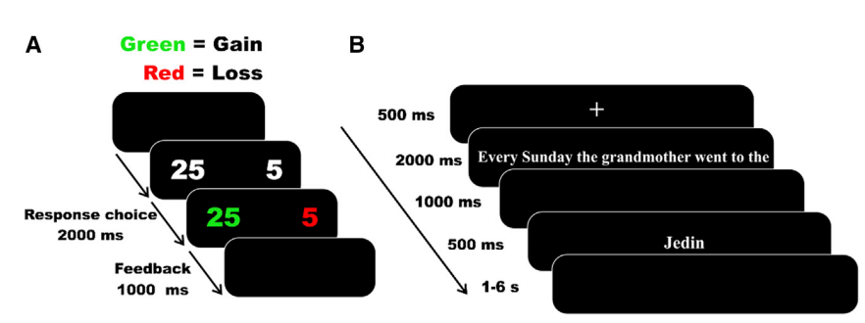
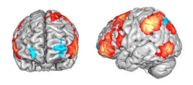
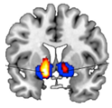
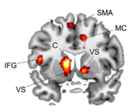
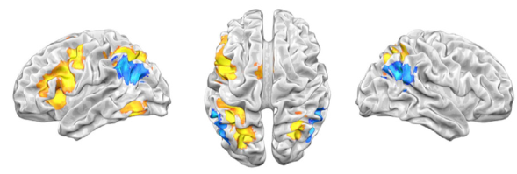
前言
少量研究可能涉及理解型学习 (Brewe et al., 2018; Delazer et al., 2005; Karlsson Wirebring et al., 2015; Ripolles et al., 2014)
物理课结课后的脑活动
在情境中获取词汇意义，激活奖赏脑区
(Brewe et al., 2018, ICT)
前测时激活的脑区
后测时激活增强的脑区
外语课结课后的脑活动
激活背侧纹状体
该脑区连接皮层上脑区
激活增强的脑区
激活减弱的脑区
(Ripolles et al. 2014, Current Biology)
(Kuper et al., 2021, NeuroImage)
词汇与语义的对应仍然是任意的、不讲道理的

Slide 5
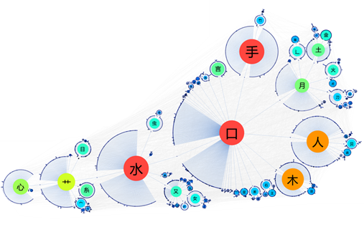
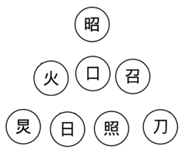
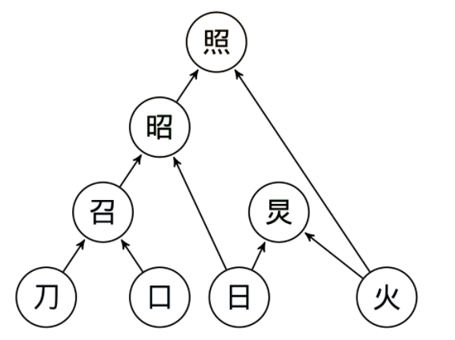
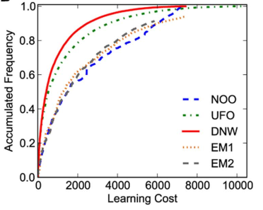
前言
汉字很适合作为理解型学习的材料
最优路径
（Yan et al. 2013, PLoS One）

Slide 6
前言
总结
理解型学习效果更好，但是现有的脑科学研究较少涉及理解型学习，尚不清楚理解型学习与机械式学习在神经活动上的差别，汉字作为一种结构良好的表意文字（另见“意音文字”的说法，叶蜚声 & 徐通锵，1981），目前缺少对汉字理解型学习的脑科学研究。
因此，本研究将以汉字学习为切入点，考察理解型学习的神经机制。

Slide 7
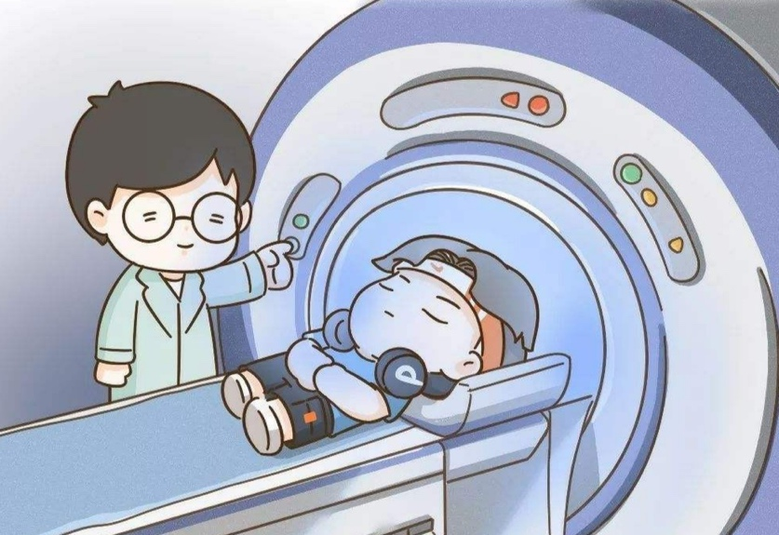
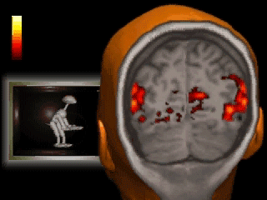
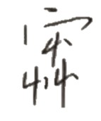
方法
被试
40名在校大学生
健康、右利手
随机分成两组
材料和流程
字义：赛跑
表1. 学习材料示例
表2. 测试材料示例
 | 可理解的材料 | 不可理解的材料
理解型学习方式 （思考并记住）
机械式学习方式 （复述并记住）
 | 材料
学过的字
没学过的字
字义：赛跑
字义：螃蟹
字义：赛跑
字义：赛跑
字义：螃蟹
字义：抢购

Slide 8
方法
材料编制的流程
材料编制的“原则”
部件→初级字→高级字。
可以与被试已有知识不同，但避免与其冲突。
造出来的字所使用的部件尽量避免出现在“字义”和“理据”中。
有些部件的释义可以附上甲骨文、金文的图片。以帮助读者更好地理解为什么是这个意思。如，方，表示被锁住的人。

Slide 9
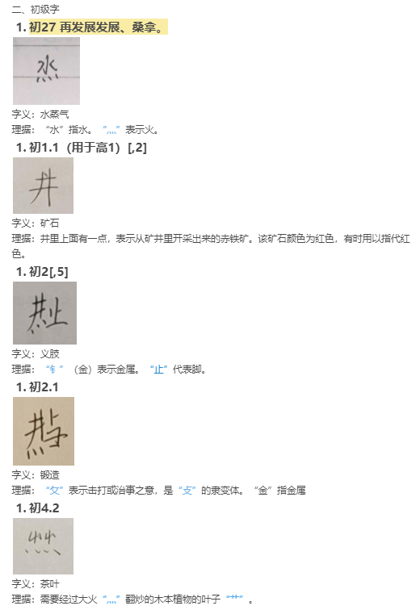
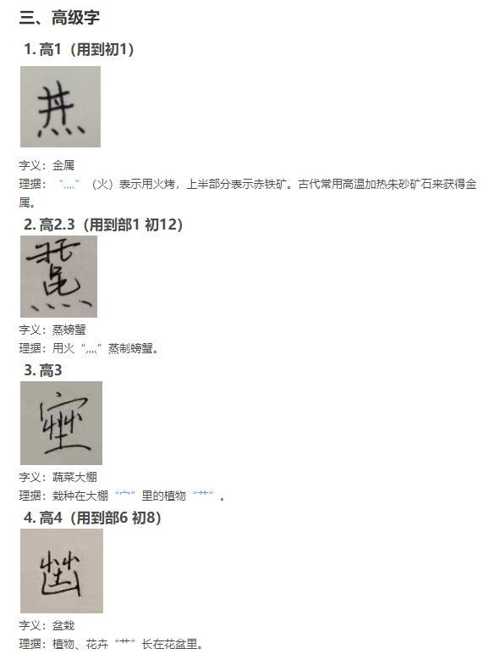
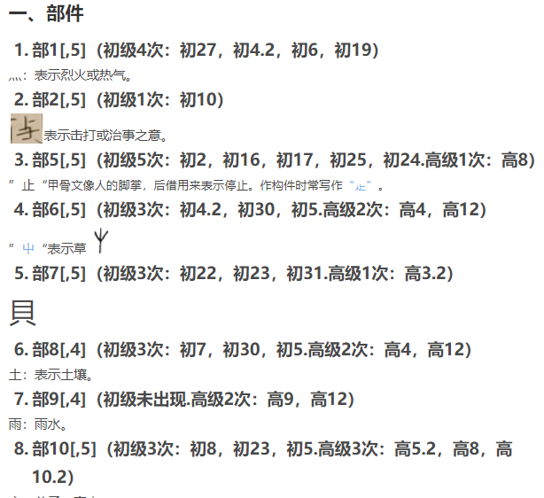
方法
材料编制的“半成品”

Slide 10
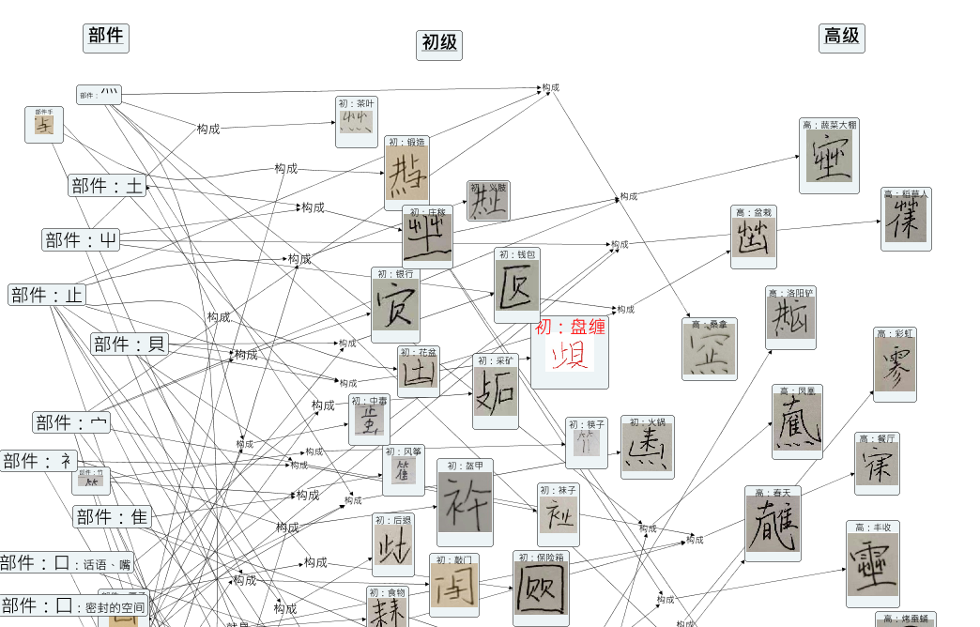
方法
材料编制的“半成品”

Slide 11
方法
材料编制的进展
29个部件
60个汉字：45个初级字，15个高级字
9次：止，矢。
7次：宀，虫。
6次：火字底，金属，食物。
5次：单人旁，屮，贝，隹。
4次：厂、匣子
1次：部件天，日，耳、入
其余部件均在2到3次之间。
材料编制的两个难点
部件使用频次保持大致均衡
后面分配至不同条件（20可理解、20不可理解；40学习、20迁移），也需要保持大致均衡。

Slide 12
方法
材料编制的下一步工作计划
汉字数量 60个 → 80个 （预计本月底完成）；
做成电脑字符（4月中旬前）；
设计评估问卷、招募10~15名被试评估材料（4月下旬）；
优选材料，分配至各实验条件（4月底之前）；
编制刺激呈现程序（ 4月底之前）；
开展fMRI实验（5、6月份，看核磁机时预约情况）。

Slide 13
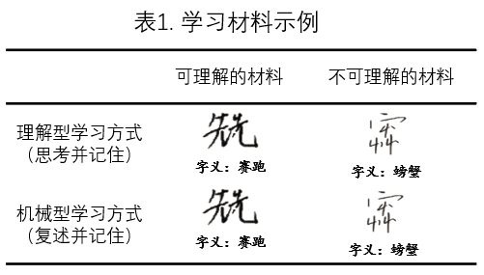
预期结果
行为结果
可理解的材料
不可理解的材料
测试正确率
机械 理解

Slide 14
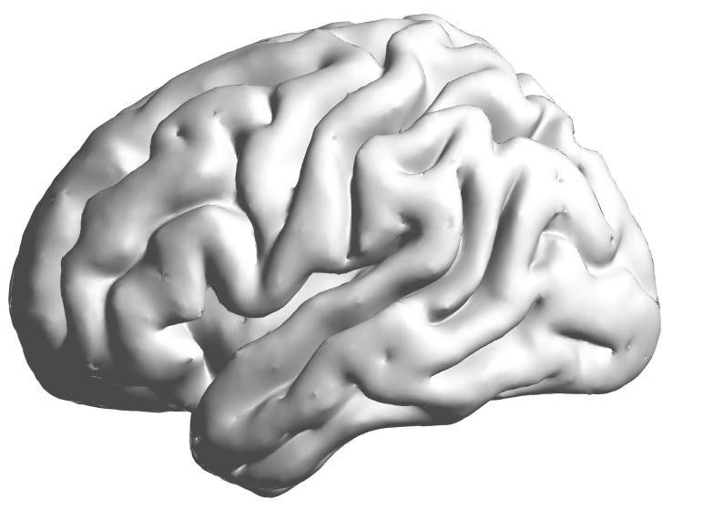
预期结果
脑成像结果
理解 > 机械/不可理解
机械/不可理解 > 理解
脑指标
理解：学过、没学过的词
机械：学过的词
正确率
脑指标
机械：没学过
正确率
通过条件对比分离出四类脑指标：汲取意义、获得意义、死记硬背、愉快程度。

Slide 15
研究意义
学术意义：本研究将为理解型学习和机械式学习的区别提供脑科学的证据，揭示人类理解型学习的脑机制。
实践意义：本研究将为后续对理解型学习实施监测、干预提供基础。
未来或可给学生配戴检测头盔，便于老师适时调整教学策略。
采用无创技术刺激相应脑区，提高学生理解型学习的能力。
跟中心整个研究计划的关系：本研究将检验“人类知识高速公路”的核心理念，为以高层知识生成器为目标的理解型教和学系统夯实基础。
最终是为了

Slide 16
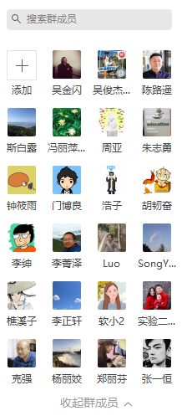
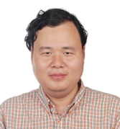
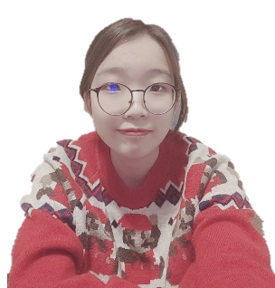
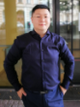
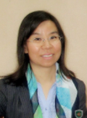
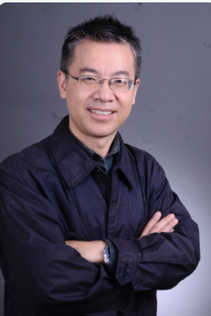
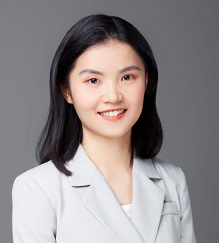
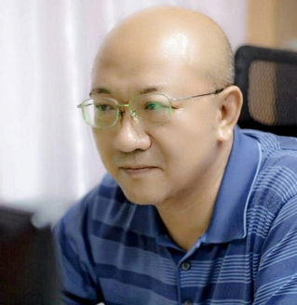
致谢
吴金闪 梁金凇 左淑悦
陈路遥 冯丽萍 郑丽芬 李克强 朱志勇

